Slide 1
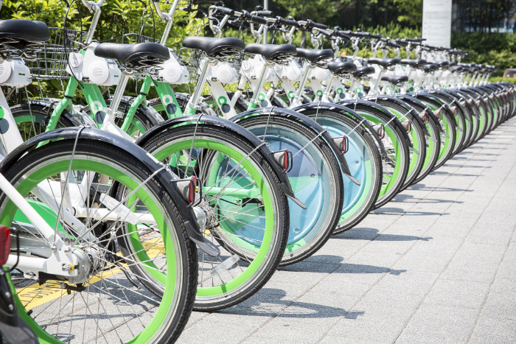
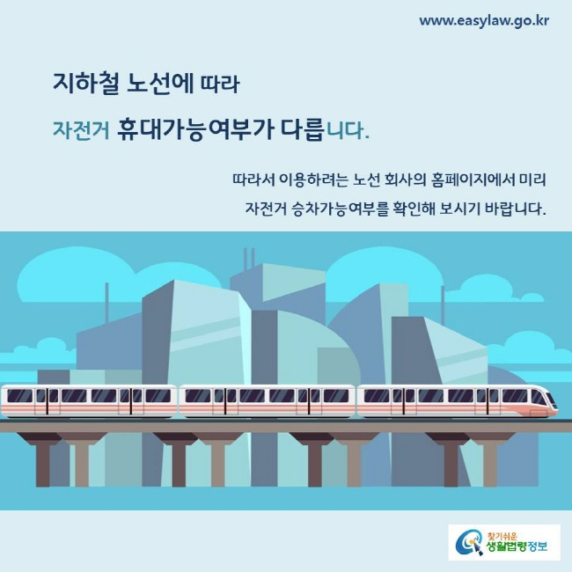
광주광역시 대중교통
불편 해소를 위한
공공자전거 활성화
?조
이민재 임경찬 윤혜민

Slide 2
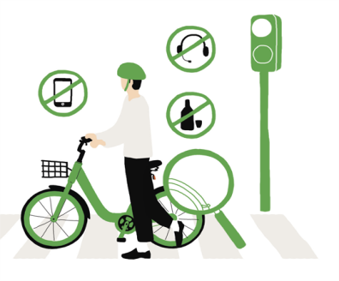
INDEX
01
주제 소개 및 선정배경
주제 선정 배경
주제 소개
프로젝트 목적
02
기대 효과 및 활용방안
기대 효과
활용 방안
03
분석 과정 및 결과
활용 데이터 및 순서도
데이터 분석 및 결과
결론

Slide 3
01
주제 목적 및 선정배경

Slide 4
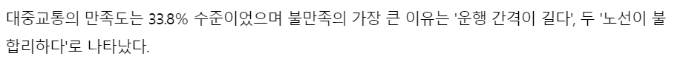

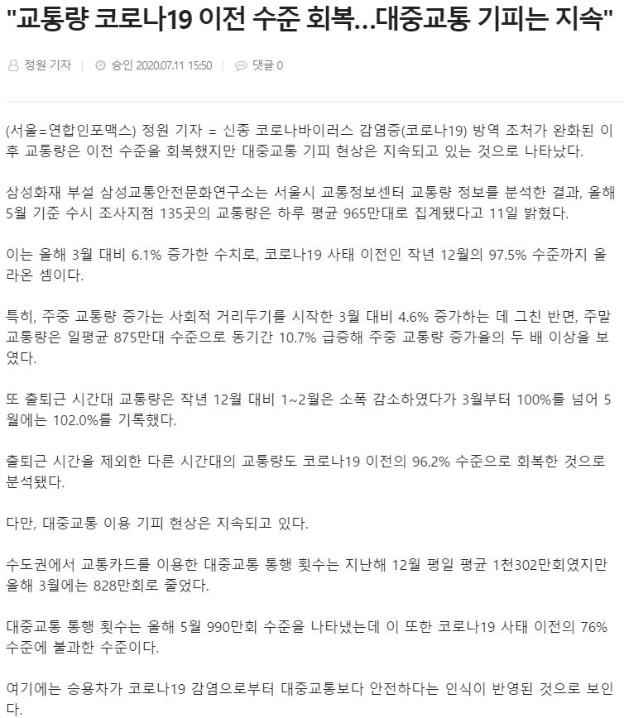
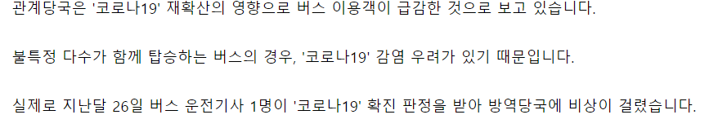
분석개요
01
분석 배경 및 개요
대중교통의 불편함과 코로나19 상황으로 인해 대중교통 이용률은 감소! 교통량은 증가!

Slide 5

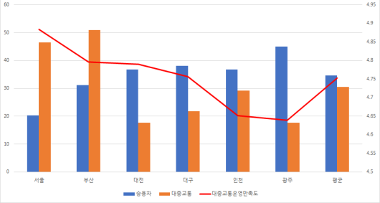
분석개요
01
분석 배경 및 개요
주요도시 교통수단별 이용률 및 만족도
민원 주요 키워드
광역시 중
가장 낮은 만족도
[광주광역시] 2019년도 민원자료 워드클라우드
주요도시 교통수단별 이용률 및 만족도에서 4.62%의 가장 낮은 만족도를 나타냄
현 코로나 시국에 감염 때문에 공공 교통수단을 꺼리는 시점
광주광역시 2019년도 민원의 주요 키워드는 버스,기사,불편,정류장 등등

Slide 6

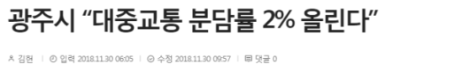
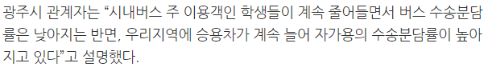
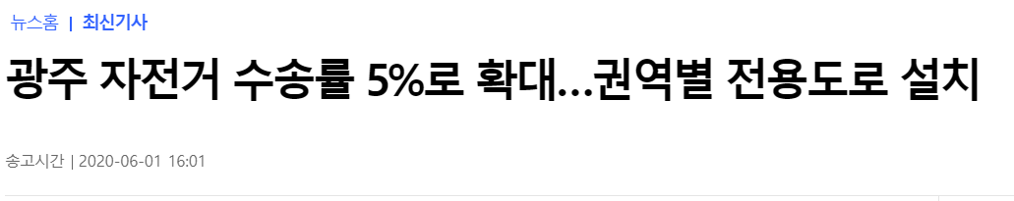
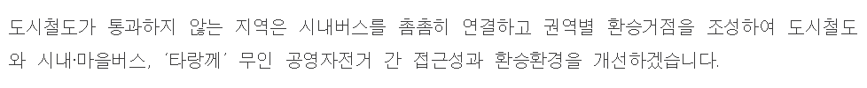
분석배경 및 목적
01
주제 소개
광주광역시 대중교통 분담률
대중교통 분담률 해결 방향
광주광역시에서 저조한 대중교통 분담률 증진을 위해 자전거 수송률을 확대하려 노력
Notes:
https://www.news1.kr/articles/?3571331
http://www.gjdream.com/news/articleView.html?idxno=492150
https://www.mk.co.kr/news/society/view/2020/06/560154/

Slide 7
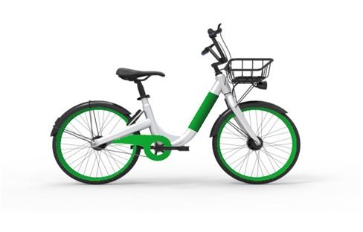
분석배경 및 목적
01
현황 분석
해결방안은?
광주광역시
공공자전거 “타랑께＂
Notes:
타랑께 설명. 사투리부터 의의까지. 언제 만들어졌는지.

Slide 8
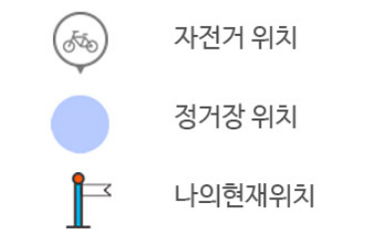
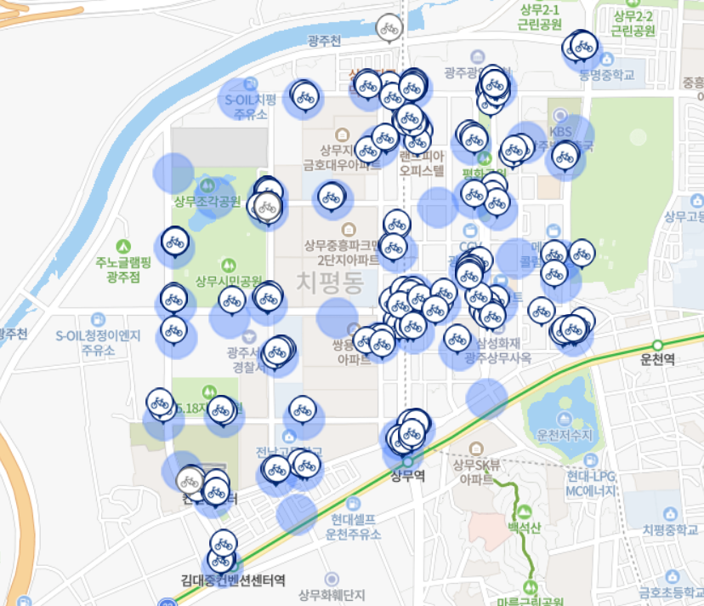
분석배경 및 목적
01
현황 분석
광주광역시 공공자전거 ‘타랑께’
원하는 곳에서 쉽게 대여하고 사용 후 가까운 곳에 편리하게 반납하는 공공자전거로서 평일엔 출퇴근용
으로 사용하고 야간 및 휴일에는 레저용으로 사용 할 수 있는 친환경 녹색 교통수단
사용방법
STEP01 | 자전거 정류장 방문
STEP02 | 앱을 실행 후 로그인
STEP03 | 정기 및 일일이용권 구매
STEP04 | 앱 실행 후 하단의 QR코드 대여를 실행하여 자전거의 QR코드 스캔
STEP05 | 중앙버튼을 1회 누른 후 음성 안내에 따라 잠금 장치 해제
STEP06 | 대여지역 어디서든 반납가능
현재 상무지구 내에서만 시범운행 중
Notes:
사용방법은 이렇습니다.

Slide 9



분석배경 및 목적
01
현황 분석
상무지구 끝에서 끝까지 걸어간다 한들 1시간 정도 걸리는데 1시간 반 이용시간 동안
상무지구에서만 타라는 건 좀 아깝단 생각이 드네요
A시민
다른 구나 동 사람들은 이용하기 불편해요 풍암 저수지 쪽에 생겼으면 좋겠어요
그리고 대학교 앞에도 생겼으면 하는 바램이 있습니다
B시민
타랑께 이용 범위가 너무 작은 것 같아요 더 넓혀서 광천까지는 운영해야
이용자가 많아지지 않을까요?
C시민
‘타랑께’ 개선민원 현황 중 약 47%가 지역확대를 요구
Notes:
광주시에서 하는 사업이기 때문에 우리가 먼저 분석해보았다.

Slide 10

분석배경 및 목적
01
현황 분석
민원에 대한 광주광역시 입장
광주광역시는 상무지구 무인공공자전거 시범사업(20~21년)후, 사업평가 및 수요분석을 통한 각 자치구별 무인공공자전거 대여소 확대를
검토할 예정이다. “타랑께”를 확대할 경우, 설치위치는 구역별 수요 등을 검토하여 확정할 계획
대중교통의
불편함
‘타랑께’의
한정된 위치
코로나19 상황
기존 정책 및 방향과 시너지
‘타랑께’대여소 입지선정 및
도입 지역 확대 필수
Notes:
광주시에서 하는 사업이기 때문에 우리가 먼저 분석해보았다.

Slide 11


프로젝트 개요
01
프로젝트 목표
프로젝트 목적
“타랑께” 확대를 위한 빅데이터 분석을 통해
입지 선정 및 활성화 방안 도출

Slide 12
02
분석 과정 및 결과

Slide 13
분석 과정 및 결과
02
활용 데이터
활용데이터 | 구분 | 중요도 | 생성주기 | 지역속성 | 데이터소스
광주광역시 시내버스 정류소별 이용객 현황 | 정형/내부 | 필수 | 년 단위 | 지점 | 2016년 광주광역시에서 제공하는 시내버스 정류소별 연간 이용객 수
광주광역시 바로 응답 민원현황 | 비정형/ 외부 | 필수 | 년 단위 | 지점 | 광주시 통합민원 사이트 바로 응답 민원처리 현황 자료 (2019년)
공공자전거 타슈의 효율적 운영 . 관리 방안 | 비정형/내부 | 선택 | 일/ 월 단위 | 지점 | 대전광역시 타슈 운영 및 관리방안 보고서 (2015년)
따릉이 이용현황 | 비정형/내부 | 선택 | 일/ 월 단위 | 지점 | 서울특별시 공공 자전거 이용정보(2019.06)
광주광역시 주로 이용하는 교통수단 | 정형/내부 | 선택 | 년 단위 | 지점 | 2018년도 광주의 사회지표(광주광역시 제공)
지역별 대중교통 만족도 | 정형/내부 | 선택 | 년 단위 | 지점 | 지역별 대중교통 환승 실태 및 이용자 만족도(2019)
지역별 교통수단 분담률 | 정형/내부 | 필수 | 년 단위 | 전국 | 2018 국가 교통통계
국가건물코드, 광주광역시 건물 통합정보 | 정형/외부 | 선택 | 수시 | 지점 | 국가 공간 정보 포털
광주광역시 유동인구 (동별) | 정형/내부 | 필수 | 년 단위 | 지점 | 한국 데이터 산업 진흥원 산하 데이터스토어
광주광역시 지하철 노선도 | 정형/내부 | 선택 |  | 지점 | 광주광역시 교통정보센터
광주광역시 인구 (동별) | 정형/내부 | 필수 | 년 단위 | 지점 | 국가 통계 포털
도로혼잡데이터 | 정형/내부 | 선택 | 실시간 | 지점 | 국가 교통정보센터
Notes:
먼저 저희가 사용한 데이터부터 보여드리도록 하겠습니다. 하나하나씩 데이터 이름!만! 설명하고 끝냄

Slide 14
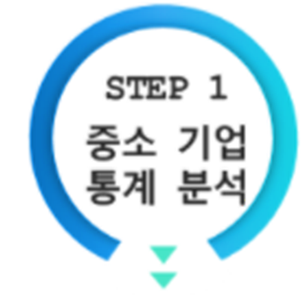

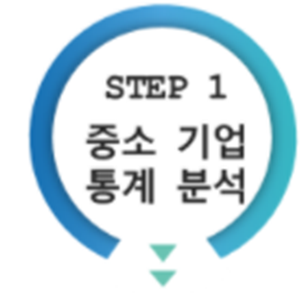
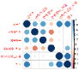
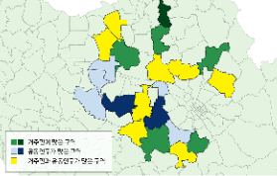
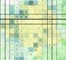
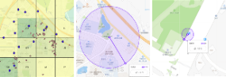
분석 과정 및 결과
02
02
순서도
데이터 수집
분석 및 검증
데이터 시각화
광주광역시 데이터
광주광역시 민원 분석
광주광역시 주로 이용하는 교통수단 분석
거주지역에 관한 불만족 사유 분석
주요 도시들의 교통이용 분담률
워드 클라우드
STEP1
현황분석
정류소 이용객
데이터
민원
이용교통수단
설문조사
건물통합정보
거주민 수, 유동인구 분석
기초 통계량 분석
이상치 제거 및 분석
QGIS 시각화 분석
STEP2
인구분석
유동인구
지하철 노선도
거주민 유동인구 분석 지도
동별 인구
정류장 비율 치
승 하차 비율
통계적 분석을 통해 교통 소외점수 도출
교통소외점수를 확인하기 위한 상관관계분석
STEP3
교통분석
교통DB 데이터
건물 별 가산점 부여
QGIS 격자 활용
타랑께 정류소 입지선정
교통수단 분담률
STEP4
시설분석
타랑께 정류장 배치 예시
타 지자체 데이터
분석 결과를 통해 ‘타랑께’의
단계적 입지 선정을 진행
타슈운영
관리방안
따릉이 이용현황
STEP5
결과
Notes:
먼저 저희가 사용한 데이터부터 보여드리도록 하겠습니다. 하나하나씩 데이터 이름!만! 설명하고 끝냄

Slide 15
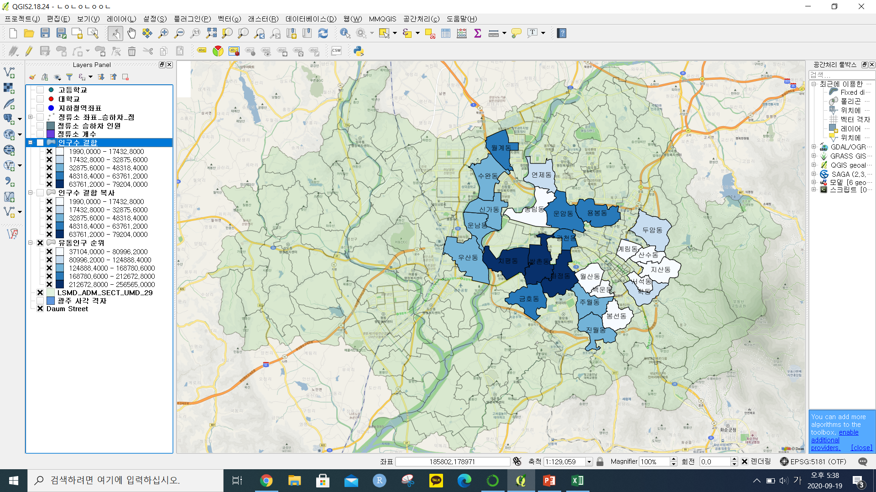
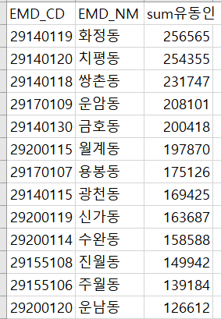
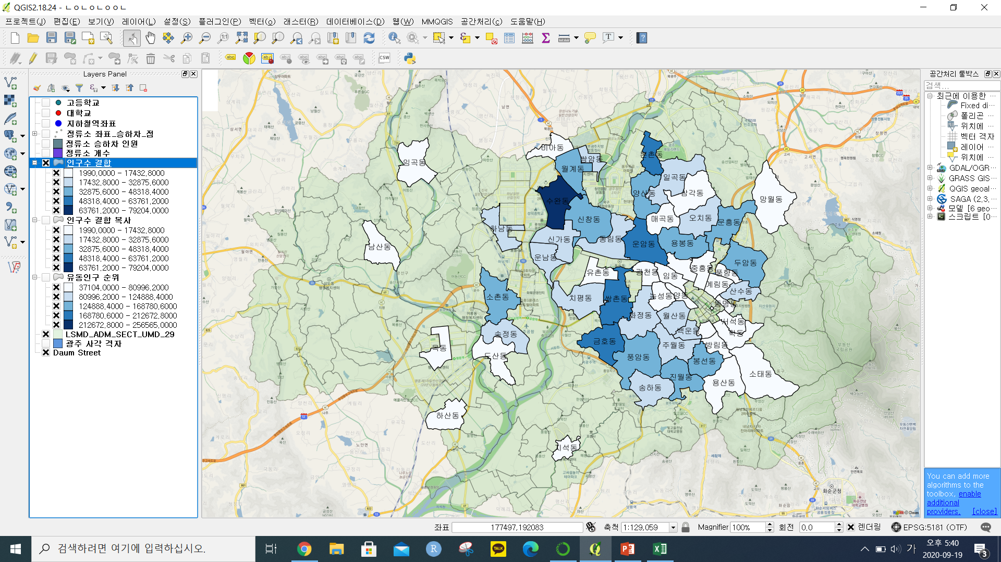
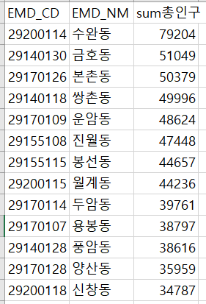
분석 과정 및 결과
02
①QGIS 유동인구/인구 분석
동별 인구수
광주 동별 인구수를
QGIS로 시각화
동별 유동인구
광주 동별 유동인구를
QGIS로 시각화
크기순으로 4단계로 나눔
미채색 부분은 자료값 부재

Slide 16
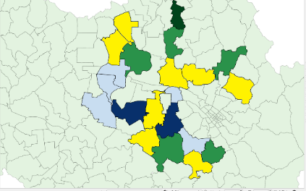
분석 과정 및 결과
02
①QGIS 유동인구/인구 분석
각각 순위권 15개만 레이어에 표시하고
앞의 두 데이터(동별 인구수 + 유동인구 수)의 교집합을 위주로 분석한 QGIS
인근지역이 아니면서 두드러지는 데이터
본촌동
인구 데이터 : 본촌동
유동인구 데이터 : 우산동,운남동
우산동,운남동
왜 인근지역이 아닌데
두드러질까?
초록 : 거주인구 (상위)
파랑 : 유동인구 (상위)
노랑 : 중복지역

Slide 17
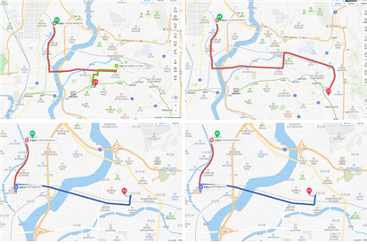
분석 과정 및 결과
02
①QGIS 유동인구/인구 분석
▶ 우산동 / 운남동이 두드러지는 이유
광산구를 세로로 3등분
상단부(수완동) / 중단부(운남동,우산동) / 하단부(송정)
광산구 ▶ 타 구 지역 을 이동하는 버스 노선(최단)
출발지 : 상단부(수완동)와 하단부(송정)
도착지 : 북구, 서구, 남구, 동구
광산구 상단부(수완동) ▶ 북구를 제외한 모든 루트가
운남동과 우산동을 경유
즉, 운남동 우산동은
광산구 전체에 영향을 받는다
네이버 지도로 최단버스노선 + 자동차 경로 분석
Notes:
그래서 운남동과 우산동을 한번 분석 해보았습니다. 우산동 또한 인구 수가 가장 많았던 수완동의
버스 경로에 있기 때문에 유동인구가 인구 수에 비해
눈에 띄었다라는 결론을 내렸고
두 동 모두 인구수와 유동인구가 겹쳤던 수완지구에
영향을 받는다라고 결론 내렸다.

Slide 18
분석 과정 및 결과
02
①QGIS 유동인구/인구 분석
인구 / 유동데이터 분석결과
모든 시각화된 지역이 중복지역에 영향을 받음
-> 중복지역과 그 인근지역을 위주로 분석하여 결정

Slide 19
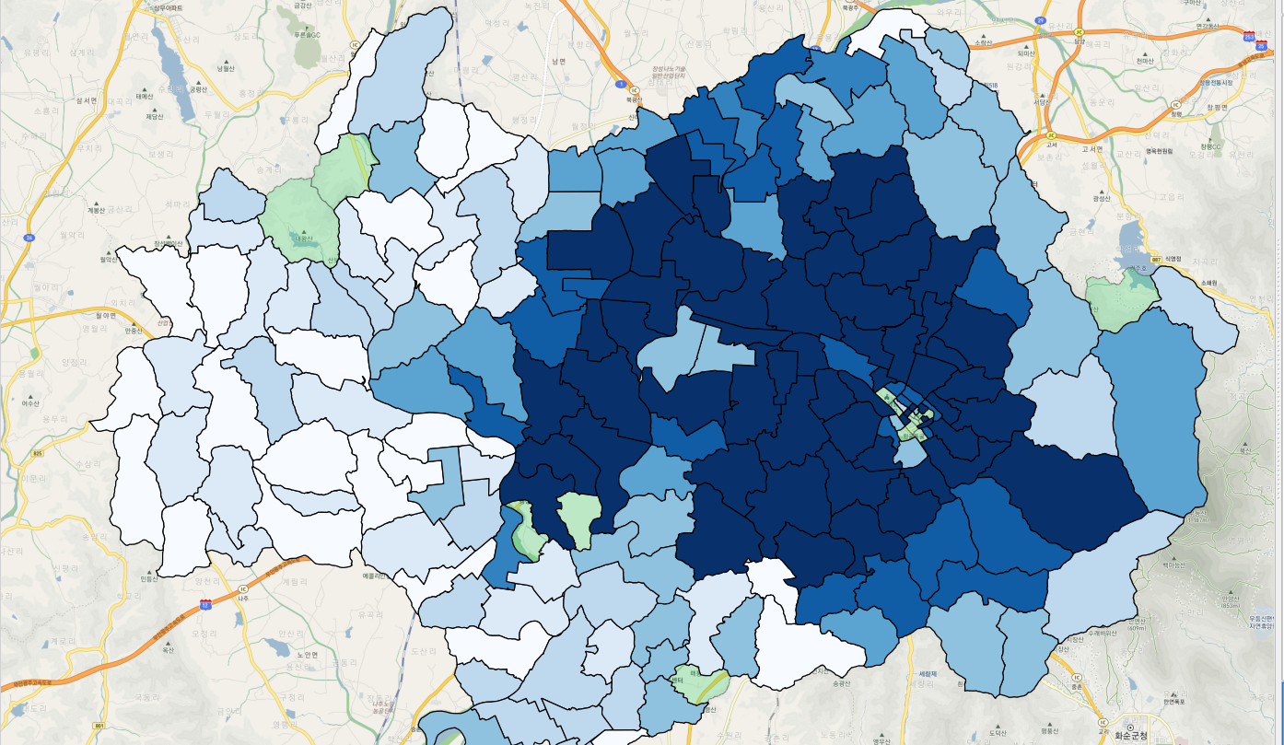

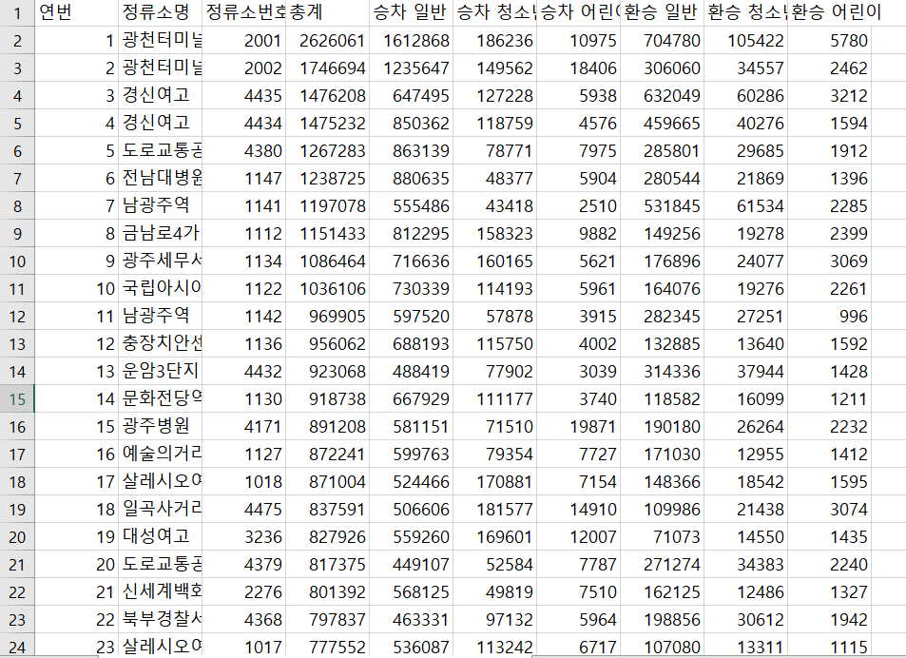
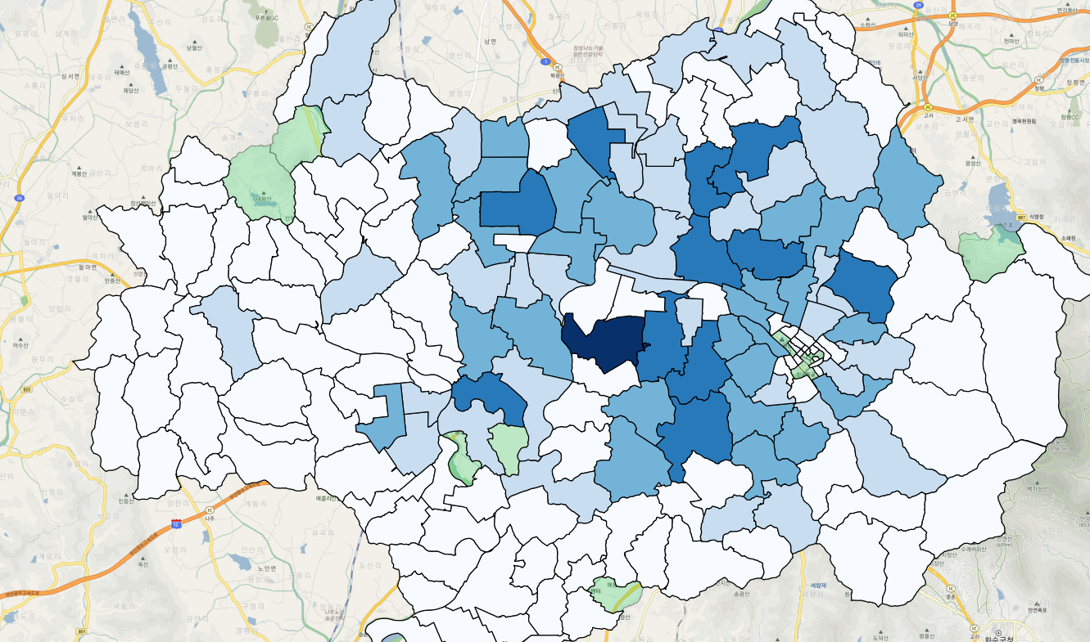
분석 과정 및 결과
02
② 버스 분석
동별 승하차 인원 총계
동별 버스 정보 분석
[광주광역시 버스 정류장 정보]
정제
동별 정류장 수 총계
Notes:
그래서 운남동과 우산동을 한번 분석 해보았습니다. 우산동 또한 인구 수가 가장 많았던 수완동의
버스 경로에 있기 때문에 유동인구가 인구 수에 비해
눈에 띄었다라는 결론을 내렸고
두 동 모두 인구수와 유동인구가 겹쳤던 수완지구에
영향을 받는다라고 결론 내렸다.
승하차 비율은 그 동네에서 얼마나 많은 거주민들이 버스를 이용하고 있는가에 대한 수치이다. (승하차 비율(버스 이용률) = 거주민 수(만 단위) / 승하차 수(만 단위) * 100)
승하차 비율은 승하차 인원에 대한 거주민 수의 비율로, 이를 통해 동별 버스 이용률을 수치화할 수 있다.
이 승하차 비율이 다른 동에 비해 높을수록 승하차 수에 비해 인구가 많은 것이므로 해당 동의 거주민 수에 비해 버스 이용률이 낮다는 결론을 내릴 수 있다.
승하차 비율이 광주광역시 전체 승하차 비율 평균보다 높을 경우에는 다른 지역들에 비해 해당 지역에서는 버스 이용률이 낮음을 알 수 있다.
승하차 비율이 거주민 수에 비해, 혹은 평균에 비해 낮은 지역을 인구수가 많은 순서로 15개의 데이터를 추출하여 그래프를 통해 시각화시킨다.

Slide 20
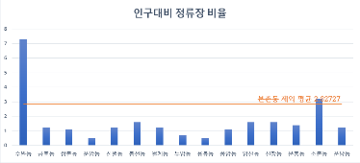
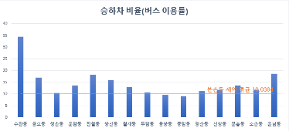
분석 과정 및 결과
02
② 버스 분석
(정류장 비율 = 거주민 수(만 단위)/정류장 수(만 단위) * 100)
(승하차 비율(버스 이용률) = 거주민 수(만 단위) / 승하차 수(만 단위) * 100)
해당 지역중 수완동의 인구대비 정류장 비율이 1위
수완동이 인구에 비해 버스정류장 수가 적은 지역임
해당 지역중 수완동의 승하차 비율 1위
인구수에 비해 승하차 수가 적다
버스 이용률이 낮다
Notes:
그래서 운남동과 우산동을 한번 분석 해보았습니다. 우산동 또한 인구 수가 가장 많았던 수완동의
버스 경로에 있기 때문에 유동인구가 인구 수에 비해
눈에 띄었다라는 결론을 내렸고
두 동 모두 인구수와 유동인구가 겹쳤던 수완지구에
영향을 받는다라고 결론 내렸다.

Slide 21
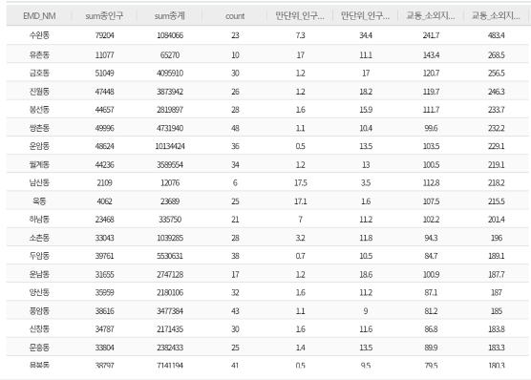

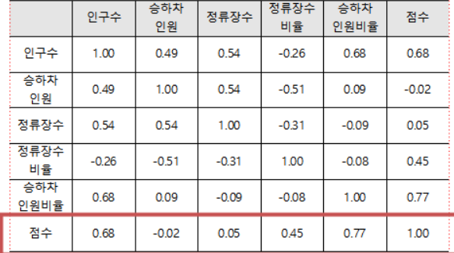
분석 과정 및 결과
02
② 버스 분석
정류장 비율과 버스 이용 비율을 바탕으로 교통 소외 점수를 부여,
교통 소외 점수 = ∑(해당 값/각 컬럼 최대값 * 100)
교통 소외 점수 분석표
상관관계 히트맵
교통소외점수 요소별 상관관계
상관관계분석결과로 승하차인원비율(버스이용률)이 0.77, 인구수가 0.68, 정류장 비율이 0.45
-> 승하차 인원 비율 : 교통소외지수에 가장 많은 상관관계를 가지고 있는 요소
->교통 소외 점수로 우선순위를 정하는 것 : 교통에 문제가 있는 지역에 우선적으로 ‘타랑께’를 보급한다는 목적과 일치한다고 판단.
결론 : 광주에서 1순위 교통 소외지역이라 분석된 지역은 광산구 수완동
따라서 수완동과 수완동 인근 지역을 위주로 추가 분석하기로 결정
Notes:
그래서 운남동과 우산동을 한번 분석 해보았습니다. 우산동 또한 인구 수가 가장 많았던 수완동의
버스 경로에 있기 때문에 유동인구가 인구 수에 비해
눈에 띄었다라는 결론을 내렸고
두 동 모두 인구수와 유동인구가 겹쳤던 수완지구에
영향을 받는다라고 결론 내렸다.

Slide 22
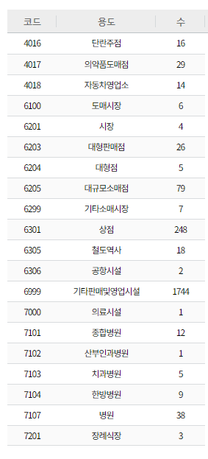
분석 과정 및 결과
02
③시설 분석 및 기준 설정
건물 용도에 따라 점수 부여
건물 점수 체계
점수 | 건물
0 | 위험물 저장시설, 대피소, 하역장,...
1 | 일반음식점, 상점, 미용실,...
3 | 체육관, 오피스텔, 우체국, 파출소,…
9 | 고등학교, 대학교, 역사, 국가 기관 청사,..
정류장입지를 선정하기 위해 시설물 데이터를 이용, 건물 분석을 시행
일반적으로 해당 지역에서 시민들의 접근성이 높은 지역에 위치한 관공서, 편의시설에 가점을 부여
타 지역의 공공 자전거 분석 데이터를 통해, ‘타랑께’를 많이 이용할 것으로 예상되는 학생과 직장인들이 이용하는 교육시설 및 업무시설에도 가점 부여
최종적으로 완성된 기준 : 높은 가점이 부여된 곳에 우선적으로 ‘타랑께’ 정류장을 선정
Notes:
그래서 운남동과 우산동을 한번 분석 해보았습니다. 우산동 또한 인구 수가 가장 많았던 수완동의
버스 경로에 있기 때문에 유동인구가 인구 수에 비해
눈에 띄었다라는 결론을 내렸고
두 동 모두 인구수와 유동인구가 겹쳤던 수완지구에
영향을 받는다라고 결론 내렸다.

Slide 23
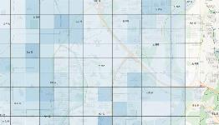
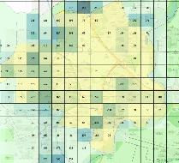
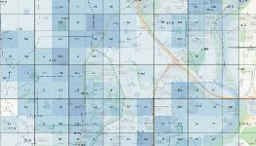
분석 과정 및 결과
02
③시설 분석 및 기준 설정
격자 제작
QGIS로 지도에 사각 격자를 생성
격자 반영 지도
라벨링 격자 지도
수완지구 라벨링 격자 지도
격자의 크기(500m) 설정->가산점 좌표 데이터로
가점에 따라 다른 농도로 채색 및 시각화->격자를 지도에
반영->가점을 라벨을 부착->수완동과 그 인근지역 분석
Notes:
그래서 운남동과 우산동을 한번 분석 해보았습니다. 우산동 또한 인구 수가 가장 많았던 수완동의
버스 경로에 있기 때문에 유동인구가 인구 수에 비해
눈에 띄었다라는 결론을 내렸고
두 동 모두 인구수와 유동인구가 겹쳤던 수완지구에
영향을 받는다라고 결론 내렸다.

Slide 24
03
기대 효과 및 활용방안

Slide 25
기대효과 및 활용방안
03
타랑께 주차인센티브 위치선정
첫번째 활용방안 ＂타랑께 주차인센티브제도 "
현재 서울 ‘따릉이’의 문제점 발생 시 해결방안
대여가 활발한 지역에 자전거 부족 현상 발생
이를 해결하기 위해 배송원이 자전거를 순환시켜주는
작업을 진행하는 상황
”광주도 대여 활발 지역에 자전거 부족현상이 발생한다면?”
해결방안으로 Incentive 제도를 제시!
Notes:
앞선 사례분석을 통해, 서울시 공공자전거 ‘따릉이’의 문제점을 분석한 결과 대여가 활발한 지역에 자전거가 부족한 현상이 일어난다는 점이다. 서울시는 이를 해결하기 위하여 배송원이 자전거를 순환시켜주는 작업을 진행한다. 광주 ‘타랑께’의 경우에는 이러한 작업을 최소화하기 위하여 대여가 활발한 지역에 주차할 경우 혜택을 주는 주차 인센티브 지역을 제시할 수 있다.
타랑께의 활성화와 대중교통과의 연계를 위해서 타랑께의 수요인원은 인구수 및 유동인구와 비례한다고 볼 수 있다.
또한 높은 인구수와 유동인구 수를 가지고 있는 수완지구 부분의 대중교통 승하차 비율 및 버스 정류장 개수가 광주내
다른 인구수 및 유동인구가 높은 지역에 비해 적다는 걸 확인했을 때,
수완지구를 타랑께 정류장 확대 우선순위 지역으로 선정할 수 있다.

Slide 26

기대효과 및 활용방안
03
타랑께 주차인센티브 위치선정
인센티브 제도 활용
“지하철과 인접”
“많은 버스정류장 수”
“강변 및 천변 인접”
“주요시설 인접”
사람들이 많이 사용할 타랑께 정류장(=수완동) 유추 후 이 정류소 반경 10m 안에 ‘타랑께’를 주차할 시 Incentive 를 지급하면 더 효율적인 운영이 가능할 것으로 기대
“사람들이 많이 사용할 것으로
예상되는 정류장 유추”
Notes:
옆의 이미지는 수완지구내 시설물에 대해 가산점을
부여하고 중요시설 위주로 좌표를 설정한 이미지를 보여준다.
앞의 자료를 바탕으로 수완동 데이터와 취합하여
환경과 시설물 측면에서 유사성을 가진 지역을 선정한다.
이중 중요시설이 응집되어 있는 곳 위주로 우선순위로 타랑께
정류소를 선정할 수 있고 대중교통과의 연계로 인근 버스정류장
근처에 타랑께 정류소를 선정할 수 있다.

Slide 27
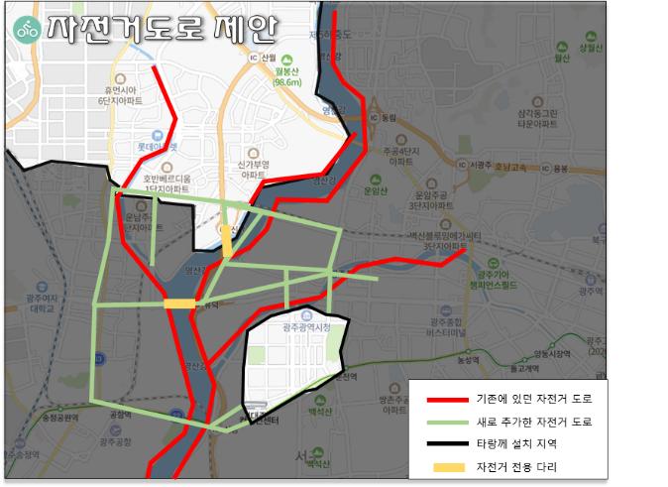
기대효과 및 활용방안
03
자전거 도로 정비 및 신규 설치 우선지역 선정
두번째 활용방안 ＂자전거 도로를 정비 및 신규 설치 우선지역 선정에 활용"
현재 광주광역시는 자전거도로 개선을 통하여 기존 자전거
분담율을 2%에서 5%로 향상시키고자 하는 방향
기존의 자전거 도로
롯데아울렛 ▶ 광주광역시청 43분 소요
새로 제안하는 자전거 도로
롯데아울렛 ▶ 광주광역시청 33분 소요
“안전성과 신속성이 확보된
자전거 도로 지점 선정 가능”
Notes:
우리가 제안하는거 아님

Slide 28
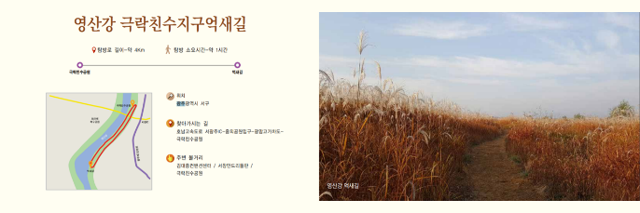
기대효과 및 활용방안
03
관광 레저용 트래킹 종주로 코스 개발
세번째 활용방안 “관광 레저용 트래킹 종주로 코스 개발"
국토종주 자전거길 여행 인증제도
코스를 완주할 경우 완주 인증을 해주고 관련 기념품을 제공하는, 행정안전부에서 실행하고 있는 제도
가정 ) 광주광역시에서도 자전거길 여행 인증제도를 도입한다면?
우리나라 강 탐방 100선에 들어있는 광주 영산강 극락친수지구억새길
영산강은 분석과정을 통해 얻어낸 타랑께 정류소 지역과 매우 근접
영산강과 타랑께를 연계하여 Traking 코스를 개발
광주 시민 및 많은 관광객을 유치할거라는 기대효과
Notes:
우리나라 강 탐방 100선에 들어있는 광주광역시는 영산강 극락친수지구억새길과 타랑께 선정지역(수완)이 매우 근접해 있다.
행정안전부에서 실행하는 '국토종주 자전거길 여행'이라는 인증제도를 참고하여
영산강 극락친수지구억새길과 타랑께를 연계하여 트래킹 코스를 개발한다면, 광주 시민들은 물론이고 많은 관광객을 유치할거라는 기대효과

Slide 29
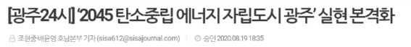
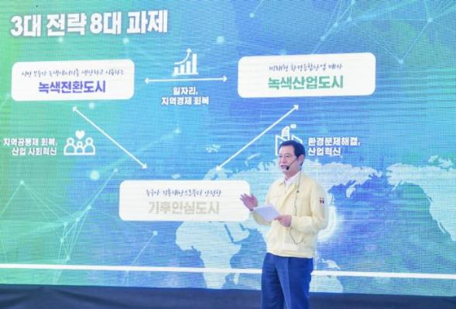
기대효과 및 활용방안
03
타랑께 CO2 배출 감소 기대 효과
첫번째 기대효과 “‘타랑께’의 CO2 배출 감소 기대 효과 예측"
광주형 ‘AI-그린뉴딜’정책과 관련
광주광역시의 ‘타랑께’가 활성화
될 경우 얼마만큼의 탄소 에너지
저감효과가 있는지 예측 가능
[광주형 ‘AI-그린뉴딜’ 정책시행]
Notes:
광주광역시에서는 광주형 'AI-그린뉴딜’이번 프로젝트로 인해 광주광역시의 ‘타랑께’가 활성화 될 경우
얼마만큼의 탄소 에너지 저감효과가 있을지에 대해 예측해보았다.

Slide 30




기대효과 및 활용방안
03
타랑께 CO2 배출 감소 기대 효과
가정 ) 광주광역시 정책의 목표치 자전거 이용률 5% 달성할 경우
IF 광주광역시 인구의 5% 일주일에 한번 타랑께 이용
Then 타랑께 이용건수 3,780,800건
[표] 공공자전거 이용 건수 별 CO₂ 감축량
2,456ton
이용건수 | 감축량(ton) | 소나무 30년생(그루) | 승용차(대)
1,000 | 0.65 | 55 | 0.34
100,000 | 64.96 | 5,459 | 33.83
1,454,154 | 944.62 | 79,380 | 491.99
3,780,800 | 2456 | 206,387 | 1,279
나무 20만그루
심는효과
승용차 1297대 감축효과
20만그루
승용차 1297대
[에너지관리공단에서 제시한 CO₂ 배출감소량 계산식을 이용하여 도출]
Notes:
이부분은 보고서를 참고!!
서울시의 이상치와 결측치를 제거한 평균 이동 거리는 2.8km
앞서 말한 수치들로 에너지관리공단에서 제시한 CO2 배출감소량 계산식을 이용하여 환산해보면
연간 2456ton의 온실가스를 감축할 수 있다는 결과를 도출
기대효과를통해 얻는것 : 연간 2456ton의 온실가스 감소 = 20만 그루의 소나무를 심는효과! = 승용차 1279대 감축효과!

Slide 31
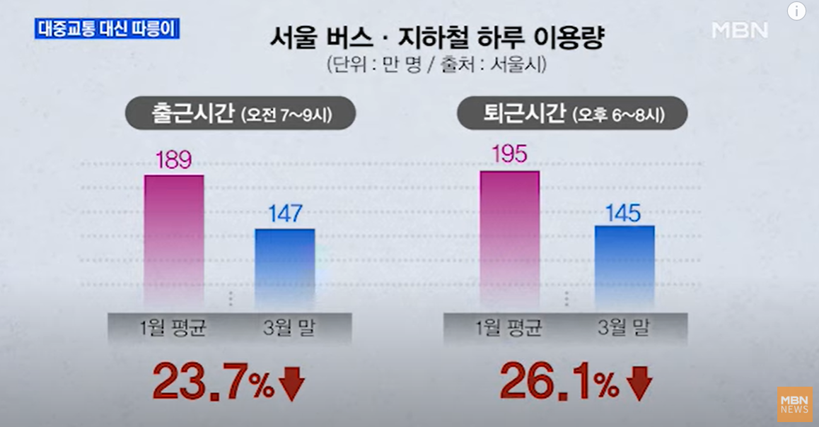
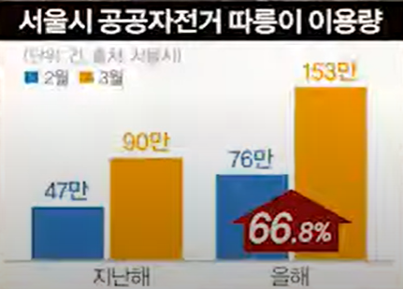
기대효과 및 활용방안
03
COVID-19 확산 방지를 위한 언택트 교통수단 보급
두번째 기대효과 “COVID-19 확산 방지를 위한 언택트 교통수단 보급＂
[보도자료] "대중교통은 무서워"…서울시 따릉이 이용객 67% 증가
광주광역시는 확진자가 적지만 지속해서 나오고 있는 상황
‘타랑께’ 서비스를 확대, 운영할 경우 시민들의 좋은 안심 이동수단으로 이용 될 것이라 기대
Notes:
네번째 기대효과 "COVID-19 확산 방지를 위한 언택트 교통수단 보급"
교통량이 코로나19 이전의 96.2% 수준으로 회복했으나 대중교통량은
코로나19 사태 이전의 76% 수준에 불과한 회복을 보였다.
.
-> 타랑께의 경우 버스나 지하철과 같은 대중교통과 달리 여러 사람과 함께 한정된 공간에서 머무는 것이
아니기 때문에 다른 대중교통을 대신하여 (2~ 4km 정도의 거리를 ) 출퇴근시 이용률이 증가할 것으로 보인다.
기대효과를통해 얻는것 : 광주광역시는 적지만 지속해서 확진자가 나오고 있는 상황이기 때문에
만약 ‘타랑께’ 서비스를 확대, 운영할 경우 시민들의 좋은 안심 이동수단으로 이용 될 것이다.

Slide 32
THANK YOU

